Slide 1
DETRESSE NEUROLOGIQUE
I/DEFINITION :
Atteinte de la fonction nerveuse dont l’ évolution affecte les fonctions circulatoires et respiratoires
La détresse neurologique peut être associée ou non à une perte de connaissance
L’atteinte neurologique se complique d’ une hypoxie par atteinte cardiaque et respiratoire

Slide 2
DETRESSE NEUROLOGIQUE
II/ETIOLOGIES:
- Comas suite à un Traumatisme crânien
-Accidents vasculaires cérébraux dont l’etiologie peut être : -Athérosclérose
-Cardiopathies emboligenes :ACFA
-
-Meningite
-Hypoglycémie
-Intoxications médicamenteuses et alimentaires
-Insolation

Slide 3
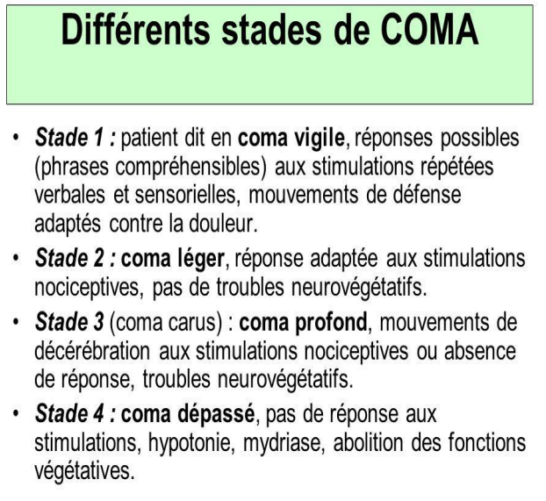
DETRESSE NEUROLOGIQUE
III/CLINIQUE :Fonction de l’etiologie

Slide 4
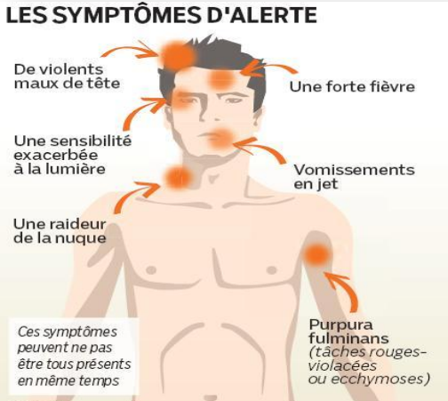
DETRESSE NEUROLOGIQUE
CLINIQUE EN CAS DE MENINGITE :

Slide 5
A/ MALAISE
I-DEFINITION
II-MALAISE VAGAL:1-definition
2-circonstances favorisantes
3-conduite à tenir
III-MALAISE HYPOGLYCEMIQUE:
1-facteurs déclenchant
2-conduite à tenir

Slide 6
MALAISE
1/DEFINITION:
Le malaise est une sensation de mal- être avec impression imminente de perte de connaissance .
Un épisode aigu, régressif, caractérisé par un trouble de la conscience ou de la vigilance de façon plus ou moins complète.
Lorsque la perte de connaissance n a pas eu lieu ou de très brève durée on parle plus volontiers de lipothymie

Slide 7
MALAISE VAGAL
1/DEFINITION
Le malaise vagal ou malaise vaso-vagal ou choc vagal est un malaise pouvant être du à:
Une activité excessive du système nerveux parasympathique
ou
Une baisse de l activité sympathique.

Slide 8
MALAISE VAGAL
Il se manifeste par
Ralentissement du rythme cardiaque.
Chute de la pression artérielle.
Ceci s exprime soit par une perte de connaissance
Très brève partielle lipothymie
ou
Totale syncope

Slide 9
MALAISE VAGAL
Le malaise vagal est l étiologie la plus fréquente retrouvée mais il est important de savoir évoquer les situations ou le malais n’est qu‘un épiphénomène d une affection grave.

Slide 10
MALAISE VAGAL
2/CIRCONSTANCES FAVORISANTS
Emotion
Atmosphère surchauffée
Période post prandiale
Douleur aigue++++
Station debout prolongé

Slide 11
MALAISE VAGAL
3/CONDUITE A TENIR:
Débutée dés la constatation des signes d’ apparition progréssive précédés de signes annonciateurs subjectifs :
Malaise général
Affaiblissement musculaire
Angoisse fatigue
Troubles visuels

Slide 12
MALAISE VAGAL
3/CONDUITE à TENIR:
interrompre les soins.
protéger le patient de la chute
L allonger les jambes surélevées
Le laisser suffisamment en décubitus jusqu’a disparition de la symptomatologie .
Si le malaise persiste ou récidive demander un avis aux urgences médicales .
Surveiller la respiration et la circulation.
Rassurer le patient
Tamponner le visage avec de l’eau fraiche .

Slide 13
MALAISE HYPOGLYCEMIQUE
IL survient chez tout type de patient mais les diabétiques sont particulièrement concernées.
1/facteurs déclenchants:
A)chez les patients non diabétiques:
Etat de jeûne ou régime alimentaire inadapté
Stress
Alcoolisme
Atteinte hépatique.

Slide 14
MALAISE HYPOGLYCEMIQUE
1/facteurs déclenchants
B/ chez les diabétiques connus:
Insuffisance d’ apport en glucose
Infections
Insuffisance rénale
Surdosage en antidiabétiques
Interférences médicamenteuses avec les antidiabétiques:-Les bétabloquants
-Coronaro-dilatateurs
-Anti-inflammatoires
-Salycilés

Slide 15
MALAISE HYPOGLYCEMIQUE
CONDUITE A TENIR
a/patient conscient:
l’allonger
position de confort
faire absorber une boisson sucré
b/patient inconscient:
vérification de la vacuité des voies aériennes supérieures
mise en position latérale de sécurité
mesure de la glycémie.
oxygénation.
injection en intra veineux lente de 10 à 20 ml de serum glucosé.
surveillance clinique.
appeler une équipe de réanimation .

Slide 16
MALAISE AVEC HYPERVENTILATION
Il réalise un tableau clinique avec angoisse chez un Sujet jeune qui présente une hyperémotivité.
L’ alcalose respiratoire est induite par l’hyperventilation
augmentation de l’ amplitude et de la fréquence respiratoire aggravant le syndrome psychique.

Slide 17
MALAISE AVEC HYPERVENTILATION
CONDUITE à TENIR
Calmer le patient
L’isoler de son entourage
L’aider à ventiler calmement
PREVENTION:
BONNE RELATION PRATICIEN-MEDECIN
PREMEDICATION
CONCLUSION : malaise est une urgence fréquente au cabinet dentaire dont la prise en charge immédiate est salvatrice du patient

